Slide 1

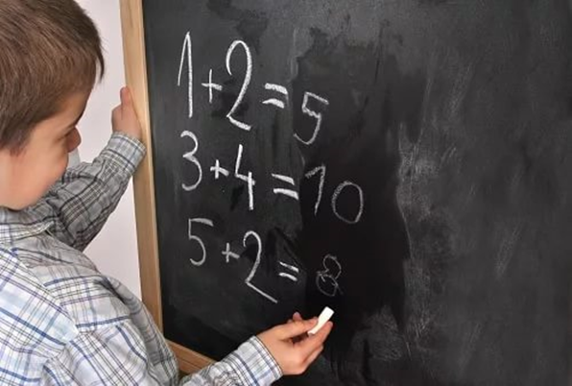
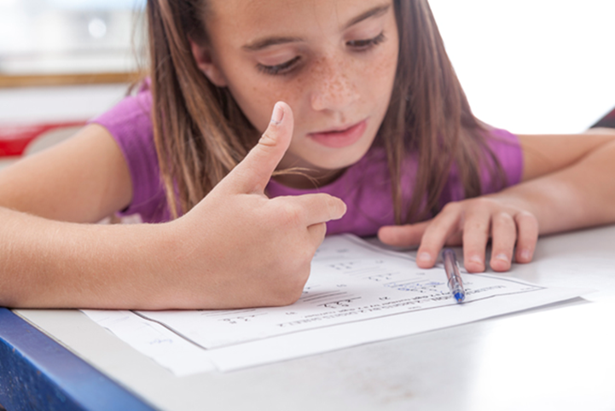
«Специфические нарушения счёта (дискалькулия)
у детей с общим недоразвитием речи»
автор: учитель-дефектолог Митина Анастасия Николаевна
МБУ Центр «Леда»,
город Архангельск

Slide 3
У детей старшего дошкольного возраста с ОНР наиболее часто встречается ВЕРБАЛЬНАЯ ФОРМА ДИСКАЛЬКУЛИИ

Slide 4
Симптомы дискалькулии в дошкольном возрасте | Симптомы дискалькулии в начальной школе
Проблемы с обучением счёту, с пониманием, что такое число. Неспособность к классификации и измерению: например, сложно связать число “2” с возможностью иметь 2 карамельки, 2 книги, 2 тарелки и т.д. Проблемы с распознаванием цифровых символов: например, неспособность связать число “4” с понятием “четыре”. Неправильное написание цифр при списывании или диктовке. Ошибки с формами: путать, например, 9 с 6 или 3 с 8. Коверканье почерка: могут писать цифры вверх тормашками. Звуковые ошибки: путать номера, которые похожи по звучанию. Симптомы, связанные с порядком: не могут начать считать от заданного числа, например, перечисляют всю последовательность, или записывает её. Им сложно узнавать и классифицировать объекты по их размерам и формам. | Проблемы с распознаванием арифметических символов: путают, знаки "+" и "-", не могут корректно использовать эти и другие символы. Неспособность выучить (вспомнить) простые математические структуры: например, 1+2=3. Не могут распознать такие словосочетания, как “больше (меньше), чем”. Часто используют пальцы для счёта. Трудности с запоминанием и вспоминанием порядка или правил простых операций. Начинают операции в неправильном порядке: складывают и вычитают наоборот, справа налево. Проблемы при согласовании операций: сложение, представленное в горизонтальном виде, не могут решить в вертикальном. Путаются при умножении столбиком и делении чисел, путая колонки цифр местами. Сложно складывать и вычитать столбиком.

Slide 5
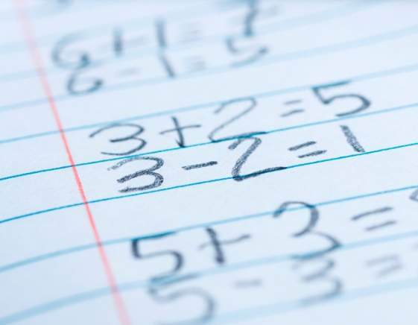
Программа коррекционного обучения детей с вербальной дискалькулией
I. Формирование речевых предпосылок:
Стимулирование экспрессивной речи ребенка | Расширение и уточнение словарного запаса (математических понятий) | Развитие антонимии | Развитие синонимии | Формирование понимания значения слов | Дифференциация речевых обозначений временных, пространственных отношений с помощью предлогов и наречий места, времени, количества | Правильное использование речи при описании действий в процессе математической деятельности | Коррекция нарушений понимания и употребления сложных логико-грамматических конструкций и сложноподчиненных предложений | Развитие связной речи
II. Развитие зрительного гнозиса
III. Развитие пространственного гнозиса и гнозопраксиса
IV. Развитие временных представлений
V. Развитие слухового восприятия, слухо-моторной
и слухо-зрительно-моторной координации
VI. Формирование количественных представлений
VII. Формирование умения решать математические задачи
Нигматуллина И. А. Основные направления коррекционной работы по выявлению, профилактике и коррекции специфических нарушений счёта у детей с общим недоразвитием речи [Электронный ресурс] // kpfu.ru: [сайт]. – Режим доступа: http://kpfu.ru/staff_files/F421816079/statya..pdf

Slide 6




